Slide 1
กลุ่มวิจัยตามประกาศคณะสาธารณสุขศาสตร์ ฉบับที่ 33/2556
กลุ่มวิจัยโรคมะเร็งภาคตะวันออกเฉียงเหนือ
Isan Cancer Research Group (ICAR)
วันที่ 6 มกราคม 2557
ศ.ดร.สุพรรณี พรหมเทศ
คณะสาธารณสุขศาสตร์ มหาวิทยาลัยขอนแก่น
25 มิถุนายน 2557

Slide 2
สมาชิกกลุ่ม
ลำดับที่ | ชื่อ-สกุล | หน่วยงานที่สังกัด (ประกอบด้วยอาจารย์คณะสาธารณสุขศาสตร์ อย่างน้อย 7 คน)
1 | ศ.ดร.สุพรรณี พรหมเทศ | ภาควิชาระบาดวิทยา คณะสาธารณสุขศาสตร์
2 | อาจารย์เนาวรัตน์ ตั้งศรีทอง | ภาควิชาระบาดวิทยา คณะสาธารณสุขศาสตร์
3 | อาจารย์ ดร. ชนัญญา กาสินพิลา | ภาควิชาระบาดวิทยา คณะสาธารณสุขศาสตร์
4 | รศ.ดร.บัณฑิต ถิ่นคำรพ | ภาควิชาชีวสถิติและประชากรศาสตร์ คณะสาธารณสุขศาสตร์
5 | ผศ.ดร.ศิริพร คำสะอาด | ภาควิชาชีวสถิติและประชากรศาสตร์ คณะสาธารณสุขศาสตร์
6 | อาจารย์รัฐพล ไกรกลาง | ภาควิชาโภชนวิทยา คณะสาธารณสุขศาสตร์
7 | Mr.Peter Bradshaw | อาจารย์ส่วนกลาง คณะสาธารณสุขศาสตร์

Slide 3
สมาชิกเพิ่มเติม
นักศึกษา ป โท ป เอก

Slide 4
แผนการดำเนินงาน/กิจกรรม ในรอบ 1 ปี
  มีการประชุมสมาชิกกลุ่ม ทุก 2 เดือน
  ร่วมกิจกรรมแลกเปลี่ยนเรียนรู้ หรือ Knowledge management ของคณะสาธารณสุขศาสตร์
  ส่งเสริมให้สมาชิกกลุ่มเขียนโครงร่างวิจัยเพื่อเสนอขอรับทุนจากแหล่งทุนทั้งภายในและภายนอกมหาวิทยาลัย
  จัดทำ manuscript เพื่อตีพิมพ์ในวารสารระดับชาติหรือนานาชาติ โดยรวบรวมจากงานเดิมที่ผ่านมาของสมาชิก อย่างน้อย 1 เรื่องต่อปี
  อื่นๆ ตามความเหมาะสม หรือตามคณบดีมอบหมาย

Slide 5
ดัชนีชี้วัดความสำเร็จ
  มีโครงร่างวิจัยเพื่อเสนอขอรับทุนจากแหล่งทุนทั้งภายในและภายนอกมหาวิทยาลัย 2 เรื่อง
  มี manuscript เพื่อเตรียมตีพิมพ์ในวารสารระดับชาติอย่างน้อย 1 เรื่อง นานาชาติอย่างน้อย 1 เรื่อง
  มีสมาชิกสนในเข้าร่วมกลุ่มมากขึ้น

Slide 6
โครงร่างวิจัยความวิจัย
การตรวจคัดกรองมะเร็งลำไส้ใหญ่/ไส้ตรงด้วย วิธีอิมมูโนเคมมิคอล (iFOBT) ในประชากรไทยอายุ 45-74 ปี
อื่นๆ

Slide 7
ผลงาน
No. | Title
1. | Manwong M, Songserm N, Promthet S, Matsuo K. Risk factors for cholangiocarcinoma in the lower part of Northeast Thailand: a hospital-based case-control study. Asian Pac J Cancer Prev 2013;14 (10): 5953-5956.
2. | Thunyaharn N, Promthet S, Wiangnon S, Suwanrungruang K, Kamsa-ard S. Survival of Cholangiocarcinoma Patients in Northeastern Thailand after Supportive Treatment. Asian Pac J Cancer Prev 2013;14 (11): 7029-32.
3. | Duangsong R, Promthet S, Thaewnongiew K. Development of a community-based approach to opisthorchiasis control. Asian Pac J Cancer Prev 2013;14 (11): 7039-43.
4. | Poum A, Promthet S, Duffy SW, Parkin DM. Factors associated with delayed diagnosis of breast cancer in northeast, Thailand. J Epidemiol. 2014 Mar 5;24(2):102-8. Epub 2013 Dec 13.
5. | Kamsa-Ard S, Promthet S, Lewington S, Burrett JA, Sherliker P, Kamsa-Ard S, Suwanrungruang K, Parkin DM. Alcohol consumption and mortality: the khon kaen cohort study, Thailand. J Epidemiol. 2014 Mar 5;24(2):154-60. Epub 2014 Feb 15.
6. | Poosari A, Promthet S, Kamsa-ard S, Suwanrungruang K, Longkul J, Wiangnon S. Hormone Contraception Use and Breast Cancer in Thai Women. J Epidemiol. 2014; 24(3): 216-220
7. | Naowarat Tungsritong, Chananya Kasinpila, Chanwit Maneenin, Proscovia B Namujju, Matti Lehtinen, Ahti Anttila, Supannee Promthet1. Lack of Significant Effects of Chlamydia trachomatis Infection on Cervical Cancer Risk in a Nested Case-Control Study in North-East Thailand. Asian Pac J Cancer Prev 2014;15 (3):1497-1500.
8. | Sribenja S, Sawanyawisuth K, Kraiklang R, Wongkham C, Vaeteewoottacharn K, Obchoei S, Yao Q, Wongkham S, Chen C. Suppression of thymosin β10 increases cell migration and metastasis of cholangiocarcinoma. BMC Cancer. 2013 Sep 23;13:430
9. | Kraiklang R, Pairojkul C, Khuntikeo N, Imtawil K, Wongkham S, Wongkham C. A novel predictive equation for potential diagnosis of cholangiocarcinoma. PLoS One. 2014 Feb 28;9(2):e89337

Slide 8
กิจกรรมอื่นๆ
ดูงาน สร้างเครือข่าย
นำเสนอผลงาน

Slide 9
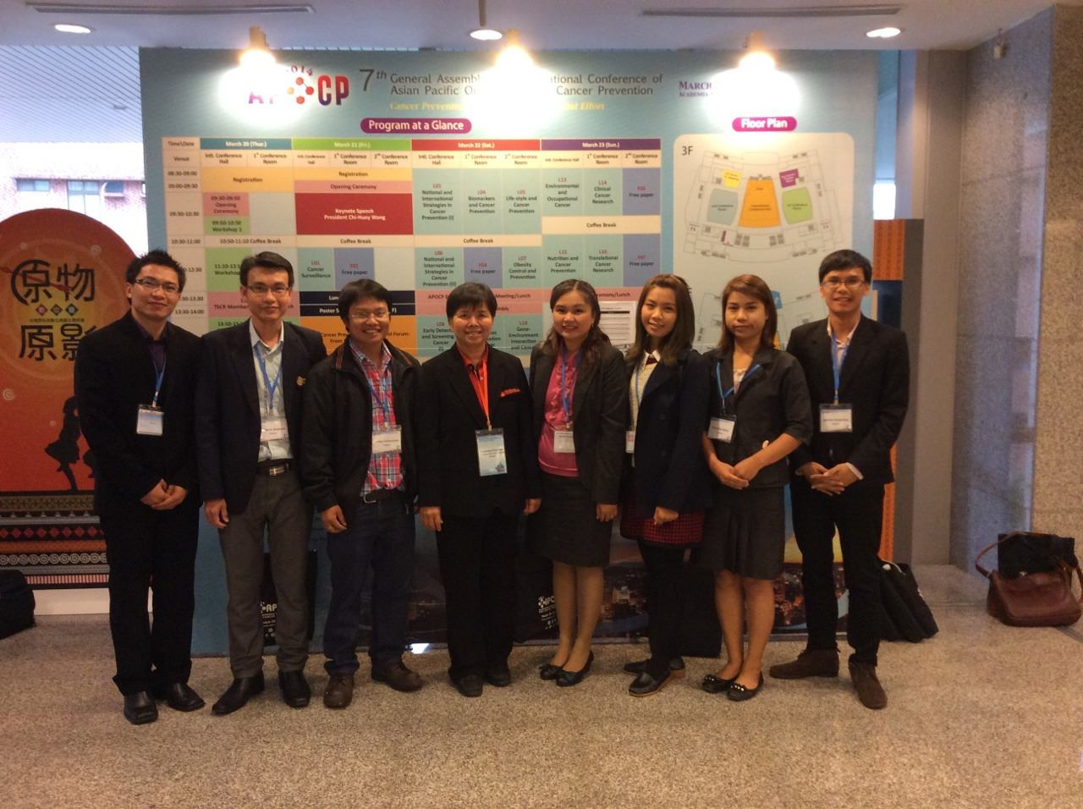

Slide 10
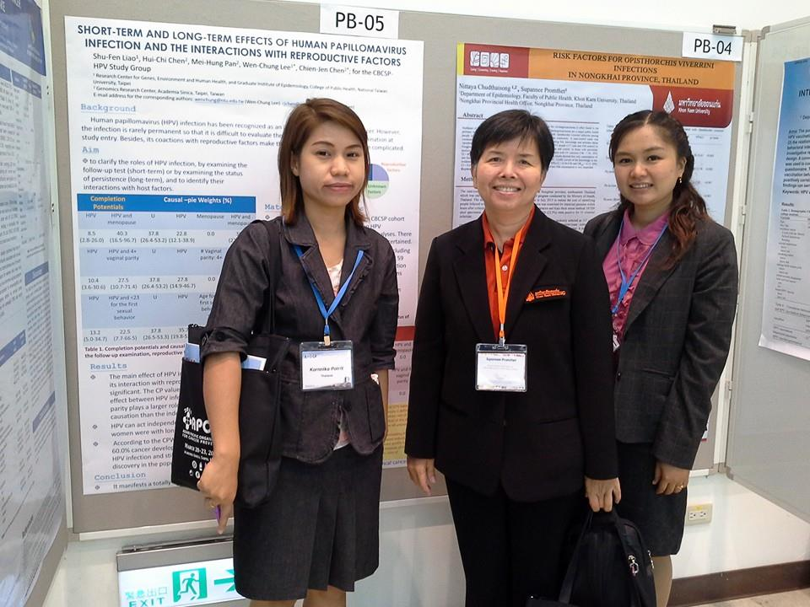

Slide 11
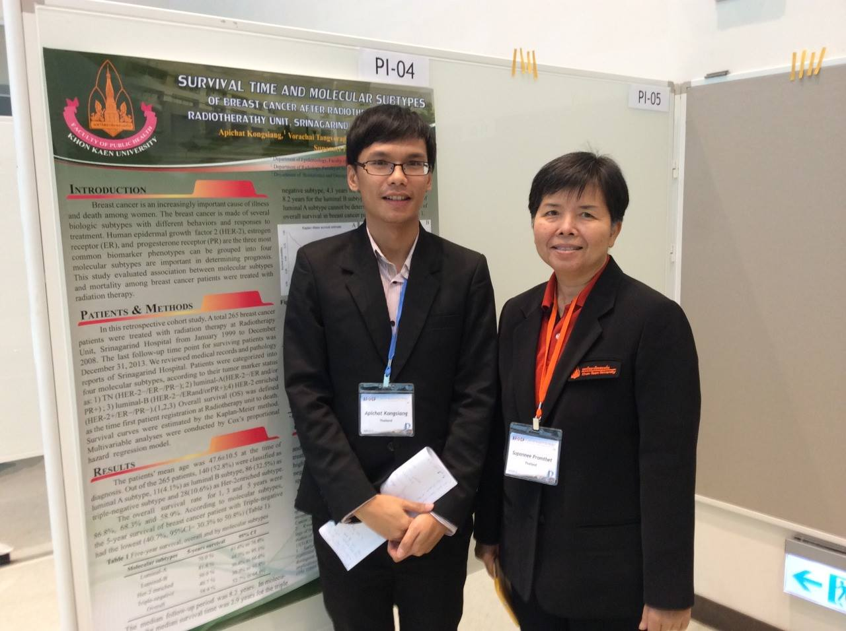

Slide 12
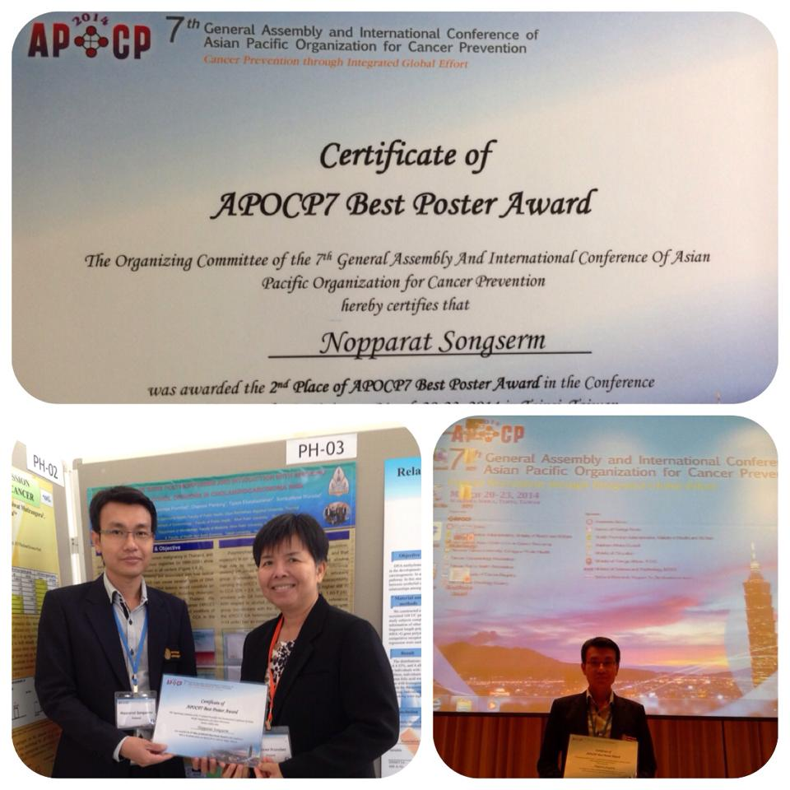

Slide 13
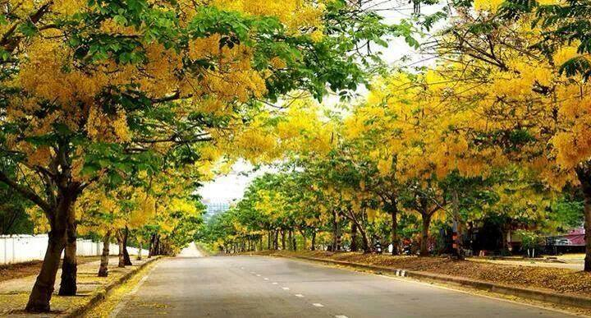
Q&A

